Slide 1
Bilan comptable exercice 2017
Du 1° Janvier 2017 au 31 octobre 2017

Slide 2
CP France de PARAPENTE 2017
Paiements en attente :
Subvention Baronnies : 1.000€
Solde Région PACA : 3.000€
FFVL : ?

Slide 3
CP France de PARAPENTE 2017

Slide 4
Comptes de Résultat 2017

Slide 7
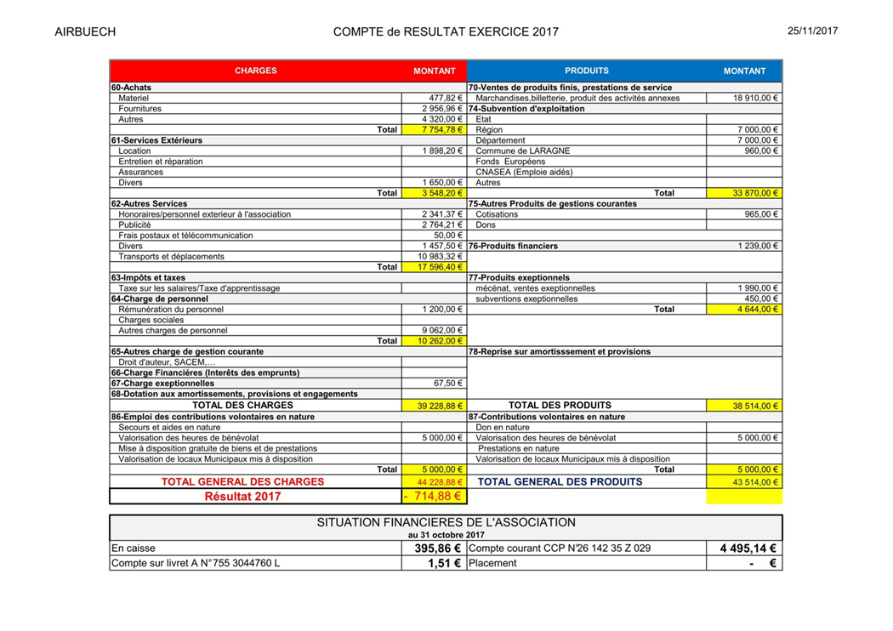

Slide 8
Approbation des comptes
CONTRE
ABSTENTION
POUR

Slide 9
Budget prévisionnel 2018

Slide 11
Approbation du budget prévisionnel 2018
CONTRE
ABSTENTION
POUR

